Slide 1
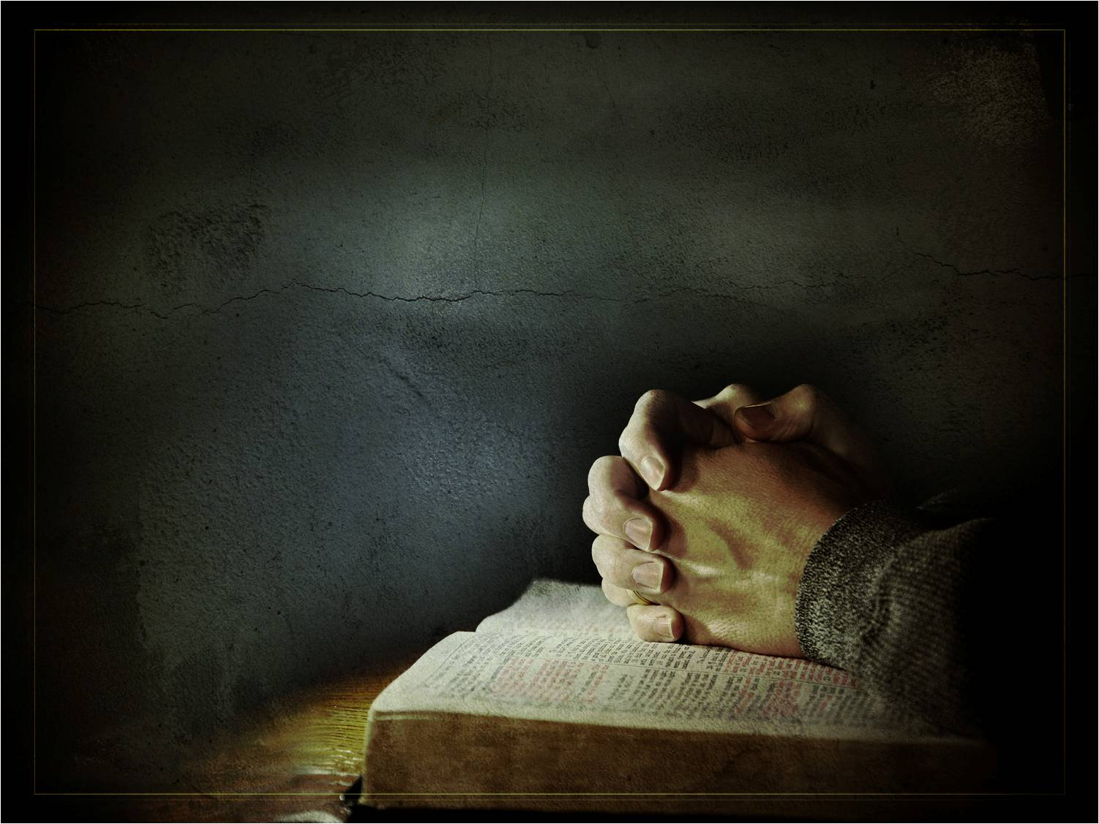
聚會即將開始 將手機轉成靜音或關機 請安靜心、預備敬拜上帝

Slide 2
敬拜讚美

Slide 3
宣 召
耶穌又對眾人說：我是世界的光。跟從我的，就不在黑暗裡走，必要得著生命的光。
< 約翰福音 8 : 12 >
宣 召

Slide 4
我要全心讚美

Slide 5
全心感謝 全心讚美
進入祢的院

Slide 6
全心頌讚 獻上為祭
是嘴唇的果子

Slide 7
在祢裡面 一無罣慮
喜樂滿溢

Slide 8
常常感謝 不住禱告
盼望在於祢

Slide 9
我要全心讚美
跳舞頌揚祢名
在祢殿中一日
勝過在世上千日。

Slide 10
我要全心讚美
讚美還要讚美不停
義人棚裡歡呼聲永不息。

Slide 12
全心感謝 全心讚美
進入祢的院

Slide 13
全心頌讚 獻上為祭
是嘴唇的果子

Slide 14
在祢裡面 一無罣慮
喜樂滿溢

Slide 15
常常感謝 不住禱告
盼望在於祢

Slide 16
我要全心讚美
跳舞頌揚祢名
在祢殿中一日
勝過在世上千日。

Slide 17
我要全心讚美
讚美還要讚美不停
義人棚裡歡呼聲永不息。

Slide 18
我要全心讚美
跳舞頌揚祢名
在祢殿中一日
勝過在世上千日。

Slide 19
我要全心讚美
讚美還要讚美不停
義人棚裡歡呼聲永不息。

Slide 20
義人棚裡歡呼聲永不息

Slide 22
聖靈請祢來

Slide 23
聖靈 請祢來
充滿在這地
我渴望更認識祢
更深的經歷

Slide 24
聖靈 請祢來
改變我心意
開我眼睛 開我耳
讓我更多認識祢

Slide 25
我呼求聖潔 聖潔
聖潔歸我主

Slide 26
我尊崇祢 榮耀 榮耀
榮耀歸我主

Slide 27
聖靈 請祢來
充滿在這地
我渴望更認識祢
更深的經歷

Slide 28
聖靈 請祢來
改變我心意
開我眼睛 開我耳
讓我更多認識祢

Slide 29
我呼求聖潔 聖潔
聖潔歸我主

Slide 30
我尊崇祢 榮耀 榮耀
榮耀歸我主

Slide 31
我呼求聖潔 聖潔
聖潔歸我主

Slide 32
我尊崇祢 榮耀 榮耀
榮耀歸我主

Slide 33
我呼求聖潔 聖潔
聖潔歸我主

Slide 34
我尊崇祢 榮耀 榮耀
榮耀歸我主

Slide 35
榮耀歸我主
榮耀歸我主

Slide 37
聖 經
1.耶和華要用旋風接以利亞升天的時候，以利亞與以利沙從吉甲前往。
2.以利亞對以利沙說：耶和華差我往伯特利去，你可以在這裡等候。以利沙說：我指著永生的耶和華，又敢在你面前起誓，我必不離開你。於是二人下到伯特利。
< 列王紀下 2: 1 – 14 >

Slide 38
聖 經
3.住伯特利的先知門徒出來見以利沙，對他說：耶和華今日要接你的師傅離開你，你知道不知道？他說：我知道，你們不要作聲。
4.以利亞對以利沙說：耶和華差遣我往耶利哥去，你可以在這裡等候。以利沙說：我指著永生的耶和華，又敢在你面前起誓，我必不離開你。於是二人到了耶利哥。
< 列王紀下 2: 1 – 14 >

Slide 39
聖 經
5.住耶利哥的先知門徒就近以利沙，對他說：耶和華今日要接你的師傅離開你，你知道不知道？他說：我知道，你們不要作聲。
6.以利亞對以利沙說：耶和華差遣我往約但河去，你可以在這裡等候。以利沙說：我指著永生的耶和華，又敢在你面前起誓，我必不離開你。於是二人一同前往。
< 列王紀下 2: 1 – 14 >

Slide 40
聖 經
7.有先知門徒去了五十人，遠遠地站在他們對面；二人在約但河邊站住。
8.以利亞將自己的外衣捲起來，用以打水，水就左右分開，二人走乾地而過。
9.過去之後，以利亞對以利沙說：我未曾被接去離開你，你要我為你做什麼，只管求我。以利沙說：願感動你的靈加倍地感動我。
< 列王紀下 2: 1 – 14 >

Slide 41
聖 經
10.以利亞說：你所求的難得。雖然如此，我被接去離開你的時候，你若看見我，就必得著；不然，必得不著了。
11.他們正走著說話，忽有火車火馬將二人隔開，以利亞就乘旋風升天去了。
12.以利沙看見，就呼叫說：我父啊！我父啊！以色列的戰車馬兵啊！以後不再見他了。於是以利沙把自己的衣服撕為兩片。
< 列王紀下 2: 1 – 14 >

Slide 42
聖 經
13.他拾起以利亞身上掉下來的外衣，回去站在約但河邊。
14.他用以利亞身上掉下來的外衣打水，說：耶和華─以利亞的神在哪裡呢？打水之後，水也左右分開，以利沙就過來了。
< 列王紀下 2: 1 – 14 >

Slide 44
主阿~我要加倍的恩膏
羅興隆 牧師
證 道

Slide 46
回應詩

Slide 47
願祢國降臨

Slide 48
我要在萬民中稱謝祢
我要在人面前歌頌祢
願祢的榮耀高過全地

Slide 49
用生活傳揚祢的慈愛
用生命見證祢不更改
願祢的榮耀高過全地

Slide 50
願祢國降臨
祢旨意成全

Slide 51
在地上如同在天上
在我生命如同在天上

Slide 52
我要在萬民中稱謝祢
我要在人面前歌頌祢
願祢的榮耀高過全地

Slide 53
用生活傳揚祢的慈愛
用生命見證祢不更改
願祢的榮耀高過全地

Slide 54
願祢國降臨
祢旨意成全

Slide 55
在地上如同在天上
在我生命如同在天上

Slide 56
願祢國降臨
祢旨意成全

Slide 57
在地上如同在天上
在我生命如同在天上

Slide 59
奉獻

Slide 60
聖詩303首
主 我要讚美祢
奉 獻

Slide 61
主，我要服事祢
盡心盡意
我要傳揚祢奇妙大權能
歸榮耀祢聖名
聖詩303首
奉 獻

Slide 62
主，我要服事祢
盡心盡意
從祢我找到人生的喜樂
哈利路亞
聖詩303首
奉 獻

Slide 64
報告

Slide 65
金句
「你要我為你做什麼，只管求我。以利沙說：願感動你的靈，加倍的感動我」
( 列王紀下2: 9 )
報告(續)

Slide 66
下主日聖工輪值 （6/24）
講道：林欽烺牧師
司會：張哲博
敬拜團：B團
司獻招待：陳卉語
青年團契：士師記研經討論(二)
報告(續)

Slide 67
消息報告
歡迎今日 新來的朋友 一同參加主日禮拜，願主祝福！
6 月 28 日至 7 月 1 日舉辦兒童夏令營《新奇一夏玩科學》，報名費每位 500元(含餐飲，材料，保險費)，歡迎邀請社區朋友參加。
3.下一季事工輪值表已張貼於布告欄。
4.本會從本週起有設置代禱箱及代禱單,有需要者,可填寫代禱單投入代禱箱。
報告(續)

Slide 68
公禱

Slide 69
祝福歌

Slide 70
讚美一神萬福之源 天下生靈都當頌言 天上萬軍也讚主名 同心讚美父子聖靈
阿們
新聖詩 392 首

Slide 71
祝福差遣

Slide 72
<加拉太 3: 26-27 、29>
「所以，你們因信基督耶穌都是神的兒子。
你們受洗歸入基督的都是披戴基督了。
你們既屬乎基督，就是亞伯拉罕的後裔，是照著應許承受產業的了。」
祝福差遣(續)

Slide 73
主禮者：願主與你們同在
會眾：也與你的心靈同在
主禮者：阿門
會眾：阿門
祝福差遣(續)

Slide 74
祝禱 阿們頌

Slide 75
默禱 閉會

Slide 76
平安禮

